Slide 1




KEBERLANJUTAN PENCEGAHAN DAN PENANGGULANGAN STUNTING PADA ERA PANDEMI DAN PASCA PANDEMI COVID19
ANUNG SUGIHANTONO
KETUA TIM AHLI GUGUS TUGAS COVID-19 JAWA TENGAH
STAF PENGAJAR POLTEKES SEMARANG
Disampaikan pada Webinar TANOTO FOUNDATION Selasa 12 Mei 2020

Slide 2
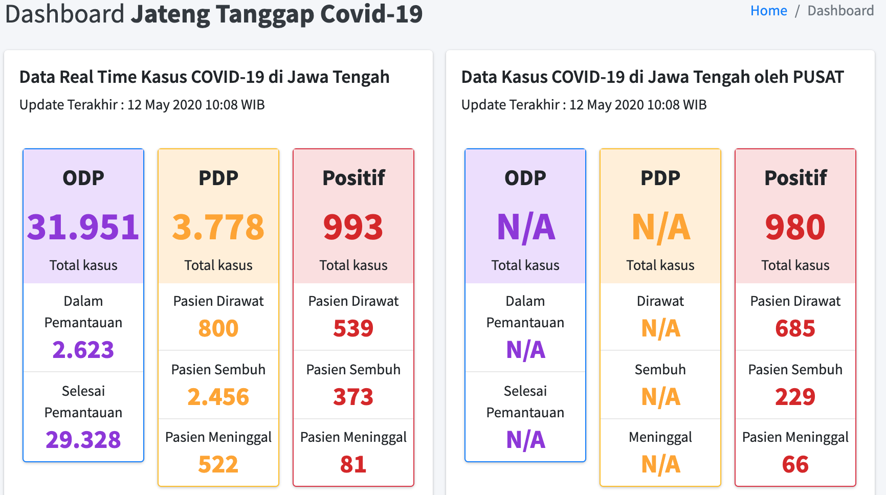
SITUASI COVID19 DI JAWA TENGAH
Ada data sebaran perwilayahan sampai di level Desa – Kelurahanan setiap Kab/Kota
Belum ada data pilah detail pada ibu usia produktif, ibu hamil, ibu nifas.
Belum ada data pilah KELUARGA ODP PDP, Covid dengan ibu Hamil, Ibu Menyusui, Bayi dan Balita.
Belum mencakup data Korban Covid tidak langsung, seperti kehilangan pendapatan akibat PHK dan penuurunan omset pasar
Sumber : coronajateng 2020

Slide 3
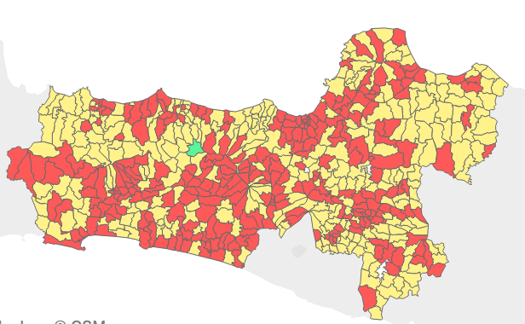
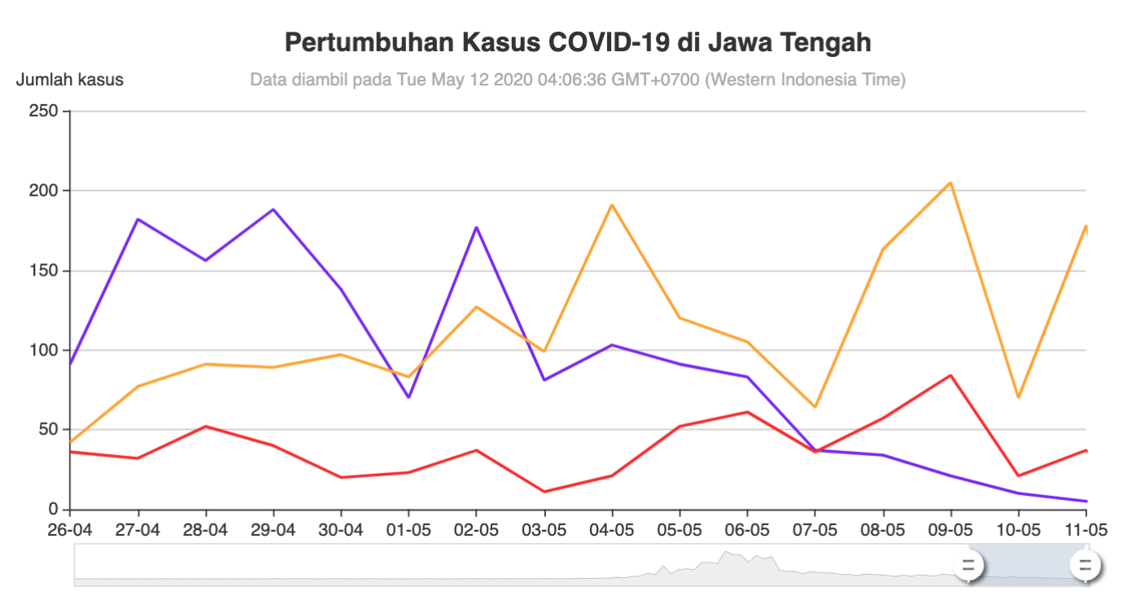
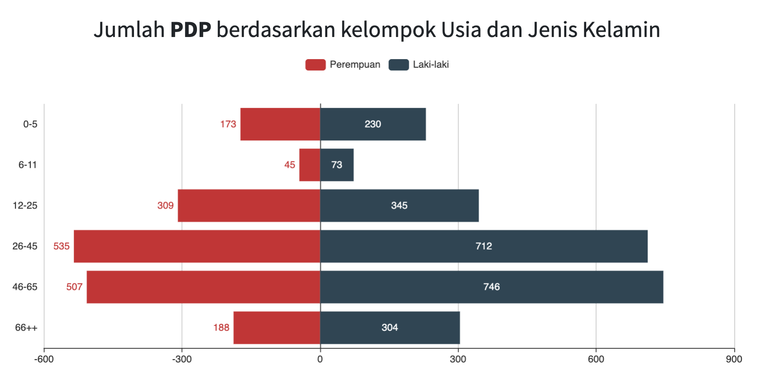
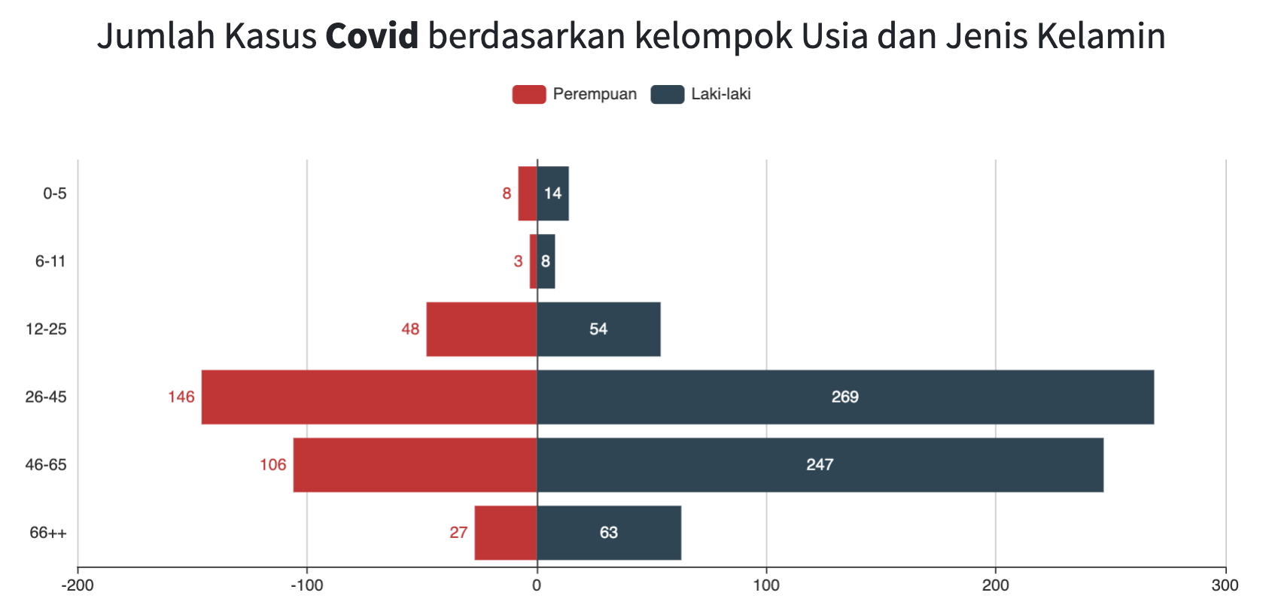
SEBARAN WILAYAH DAN JENIS KELAMIN UNTUK PDP DAN COVID POSITIP DI JAWA TENGAH (12 mei 2020)
STUNTING JATENG : 28%
10 KAB PRIORITAS
AMAN : Petungkriyono Kab Pekalongan

Slide 4
SANDINGAN SITUASI COVID-19 DAN IBU HAMIL DAN RESIKO MALNUTRISI
NO | KABUPATEN/ KOTA | SITUASI COVID-19(7 Mei 2020) |  |  |  | SITUASI IBU HAMIL(April 2020)
 |  | ODP | PDP | POST | MATI | TOTAL | RISTI | LAHIR | MATI | KB(%)
1 | Kota Semarang | 2130 | 715 | 176 | 25/94 | 7.678 | 3.733 | 4.519 | 10 | 79.76
2 | Kab Boyolali | 646 | 73 | 12 | 1/15 | 6.559 | 2.535 | 3.545 | 5 | 67.51
3 | Kab Grobogan | 281 | 131 | 14 | 2/19 | 8.689 | 1.431 | 5.516 | 8 | 75.08
4 | Kab Brebes | 1769 | 121 | 16 | 0/11 | 9226 | 3.719 | 7.935 | 21 | 54.30
 | JATENG | 30994 | 3334 | 906 | 76/458 | 598804 | 44.366 | 130676 | 159
TEKANAN EKONOMI SANGAT BERAT, DAYA BELI TURUN, TAMBAHAN ORANG MISKIN BARU DI JAWA TENGAH LEBIH DARI 1.1 JUTA khususnya SEKTOR UMKM dan TENAGA HARIAN LEPAS UNSKILL

Slide 5

KONSEP LAYANAN KIA ADEKWAT
Layanan ANTE NATAL CARE
Layanan PERSALINAN NAKES
Layanan NIFAS
Layanan Kontrasepsi Keluarga Berencana
Layanan BAYI – BALITA (Imunisasi – Pos Yandu)
Layanan GIZI terkait STUNTING
Layanan PENYAKIT MENULAR
Layanan KDRT
Layanan ADMINISTRASI KEPENDUDUKAN
Layanan RUJUKAN Kedaruratan Kesehatan

Slide 6
PENUTUP
Ibu Hamil Anemi dan atau KEK
Ibu Hamil ODHA, Malaria, Hipertensi
Ibu Hamil tidak punya akses sumberdaya
Bayi – Balita stunting dan malnutrisi
CURRENT STOCK
FUTURE STOCK
2020
2045
FASKES-NAKES mengurangi pelayanan
PERAN SERTA MASYARAKAT focus Covid19
SUMBERDAYA KESEHATAN tersedot ke Covid 19
NEW NORMAL
RESCUE
RENCANA TINDAK LANJUT
15-20%
RECOVERY
REFORMULASI INTERVENSI
TRANSFORMASI YANKES
BASIS PANGAN LOKAL
AKTIVASI PERAN SERTA MASY
REKALKULASI TARGET
30-45 %
ACCELERATE
60—70 %

Slide 7

TERIMA KASIH
#LAYANI_LINDUNGIIBU&BAYI
sugihantonoa@yahoo.com
+6281.2293.6774

